Slide 1
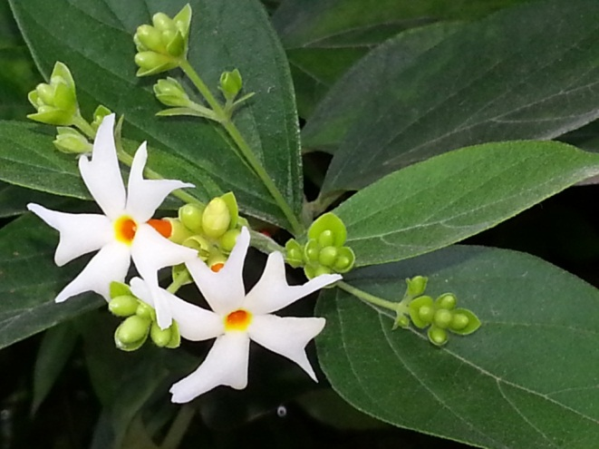
আজকের পাঠে সবাইকে স্বাগতম

Slide 2
পরিচিতি
মো: সাজেদুর রহমান
সহকারী শিক্ষক
কোটচাঁদপুর সরকারি মডেল পাইলট
মাধ্যমিক বিদ্যালয়
শ্রেণি: অষ্টম
বিষয়: বাংলা প্রথম পত্র
গদ্য: এবারের সংগ্রাম স্বাধীনতার সংগ্রাম

Slide 3
শিখনফল
এই পাঠ শেষে শিক্ষার্থীরা-
১. লেখক পরিচিতি সম্পর্কে বলতে পারবে।
২. বিভিন্ন শব্দের অর্থসমূহ বলতে পারেবে।
৩. ৭ই মার্চের ভাষণ সম্পর্কে বলতে পারবে।
৪. গল্পের মূল বিষয়বস্তু সম্পর্কে বলতে পারবে।

Slide 4
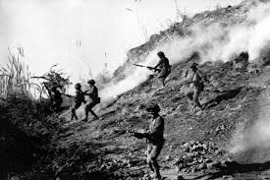
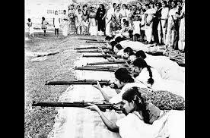
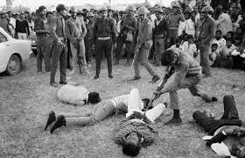
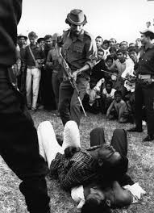
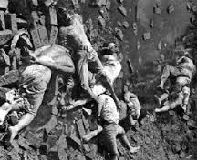
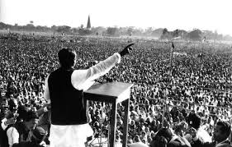
উপরের ছবিগুলো ভালকরে দেখ এবং বোঝার চেষ্টা কর

Slide 5
এসো আমরা একটি দেশের গান শুনি

Slide 6
আজকের পাঠ-
এবারের সংগ্রাম স্বাধীনতার সংগ্রাম

Slide 7
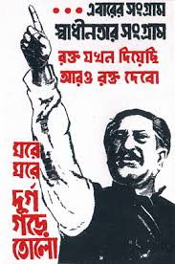
লেখক পরিচিতি
নাম : বঙ্গবন্ধু শেখ মুজিবুর রহমান
জন্ম : ১৯২০ খ্রি: ১৭ই মার্চ
জন্মস্থান : গোপালগঞ্জ জেলার টুঙ্গীপাড়া
স্বাধীনতা ঘোষণা দেন : ১৯২০ সালে ২৬ মার্চ
পাকিস্তানী কারাগার থেকে মুক্ত হন: ১৯৭২ সালে ১০ জানুয়ারি
মৃত্যু : ১৯৭৫ সালে ১৫ আগস্ট

Slide 8
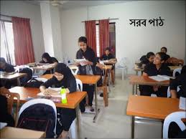
আদর্শ পাঠ

Slide 9
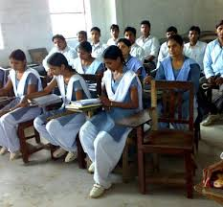
নিরব পাঠ

Slide 10
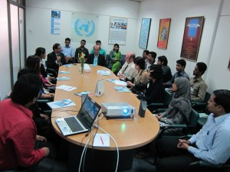
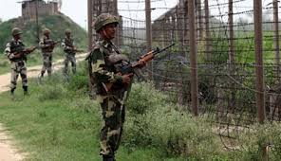
শব্দার্থ
আরটিসি
গোল টেবিল বৈঠক
ব্যারাক
সেনা ছাউনি

Slide 11
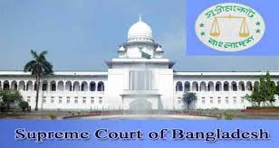
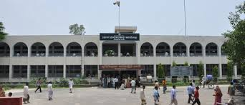
সুপ্রিম কোর্ট
সর্ব্বোচ্চ আদালত
হাইকোর্ট
উচ্চ আদালত

Slide 12
একক কাজ
০১. কত সালে সাধারণ নির্বাচন হয়?
০২. শেখ মুজিবুর রহমান কত সালে বঙ্গবন্ধু উপাধিতে ভূষিত হন?
০৩. কত সালে জাতিসংঘ সাধারণ পরিষদের অধিবেশনে তিনি
প্রথম বাংলা ভাষায় ভাষণ দেন?

Slide 13
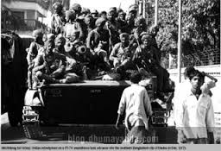
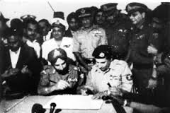
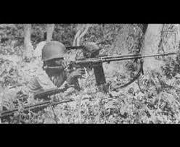
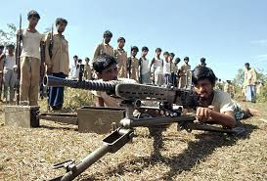
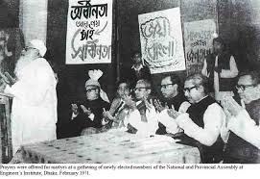
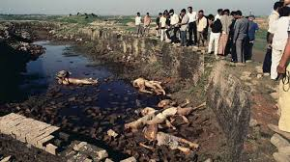
এসো মুক্তিযুদ্ধের কিছু ছবি দেখি

Slide 14
ঐতিহাসিক ৭মার্চ ১৯৭১ সালে ঢাকার রেসকোর্স ময়দানে ১৮ মিনিটের ভাষণ।
https://www.youtube.com/watch?v=YRtLKC1Jk0A&t=7s

Slide 15
দলীয় কাজ
৭ই মার্চের ভাষণের তাৎপর্য লিখ।

Slide 16
মূল্যায়ন
১। শেখ মুজিবুর রহমানের জন্ম কত তারিখে ?
(ক) ১৯১৮ সালে (খ)১৯১৯ সালে
(গ) ১৯২০ সালে (ঘ)১৯২৩ সালে
২। কত তারিখে বঙ্গবন্ধু রেসকোর্স ময়দানে ঐতিহাসিক ভাষণ দেন?
(ক) ১৯৬৯-এর ৭ই মার্চ (খ) ১৯৭১-এর ৭ই মার্চ
(গ) ১৯৭১ –এর ৩রা মার্চ (ঘ) ১৯৭৪-এর ৩রা মার্চ
৩।রেসকোর্স ময়দানে কত লোক ছিল?
(ক)২ লক্ষ (খ)৫ লক্ষ
(গ) ১০ লক্ষ (ঘ)১২ লক্ষ

Slide 17
বাড়ির কাজ
জাতির জনক বঙ্গবন্ধু শেখ মুজিবুর রহমান এঁর উপর
১৫০ শব্দের একটি প্রবন্ধ লিখে আনবে।

Slide 18
ধন্যবাদ সবাইকে

